Slide 1

Организация эффективного процесса коммуникативного развития детей с ОВЗ различной нозологии
Педагог-психолог РЦДО КГОБУ
«Коррекционная школа интернат III-IV видов» г. Артем, Приморский край
Охлопкова Инга Сергеевна

Slide 2
О себе:
В профессии с 2009 года, окончила ДВГУ,
Поступила в магистратуру ДВФУ – по направлению «психолого-педагогическое сопровождение обучающихся с особыми образовательными потребностями»
В данном образовательном учреждении
2,5 года.

Slide 3
На данный момент в работе дети с:
Синдромом Дауна,
РАС,
Нарушением зрения,
ДЦП.
Дети с разным уровнем
интеллектуального развития,
от нормы до ЗПР и ИН

Slide 4
Этапы работы, цели, задачи.
На первом этапе:
-знакомство с ребенком и семьей;
-диагностика;
-выявление актуального запроса.
Первоочередная цель работы:
Поддержка ребенка и семьи,
создание благоприятного эмоционального фона между всеми участниками образовательного процесса,
Помощь в освоении АОП,
Личные запросы (ревность, горевание, обиды, самооценка, трудности во взаимодействии со сверстниками и т.д.)

Slide 5
Первый год работы строился только в индивидуальном формате ребенок – педагог, в отдельных случаях присутствовали родители.
Проделана большая работа в развитии эмоционального интеллекта. (через слушание и сочинение сказок, различных упражнений, элементов символ-драммы, отсылок к жизненному опыту ребенка, домашние задания в виде дневников эмоций и др.)

Slide 6
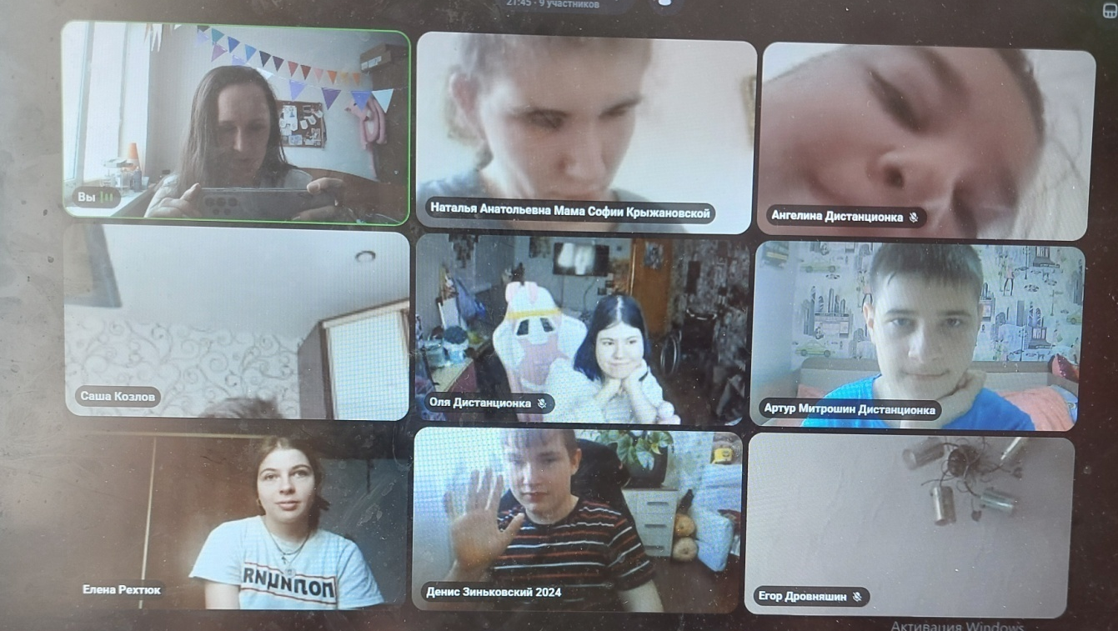
Трансформация занятий направленная на развитие коммуникативных навыков у детей с ОВЗ находящихся на домашнем обучении
Все начинается с идеи.
Так на 2м году взаимодействия с ребятами была организована внеурочная деятельность – «игровые коммуникативные тренинги» в группе, в дистанционном формате.

Slide 7
Цели:
Преодоление психо-эмоционального напряжения в процессе взаимодействия со сверстниками,
Преодоление трудностей общения – уметь слушать собеседника, высказываться, не перебивать, поддерживать друг друга,
Наработка алгоритмов взаимодействия с другими участниками образовательного процесса.

Slide 8
Внеурочная деятельность включала в себя:
Большой блок «мои эмоции»,
Работу в парах и в подгруппах,
Подготовка домашних заданий по темам: «самопрезентация», «профессия моей мечты», «семейные традиции», «мой питомец» и д.р.
Игры на развитие навыков общения, знакомство и сплочение.
Дети часто назначались ведущими тренинга, у ребят была возможность предложить тему следующих занятий.

Slide 9
Расширяем кругозор.
Новые знакомства.
Гости на наших уроках:
Аниматор детских праздников
Половникова Светлана, провела с детьми несколько встреч, на которых познакомила детей с миром животных и провела серию развлечений с играми;
Поэт – писатель, инвалид по СМА III типа
Манченко Евгений,
Стал участником серии встреч, на которых познакомил детей с героями детских рассказов, провел поэтический марафон для ребят, на котором им предстояло подобрать рифмы к заготовкам для стихотворений;

Slide 10
Лейтенант юстиции следственного комитета
Ерохина Марина Юрьевна
Провела для детей
«Урок безопасности - дома, на улице, в соц. сетях».
Конкурс рисунков по теме безопасности детей. Все участники конкурса получили грамоты и подарки.

Slide 11
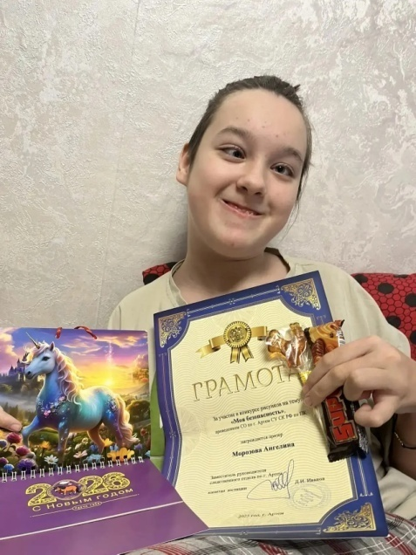
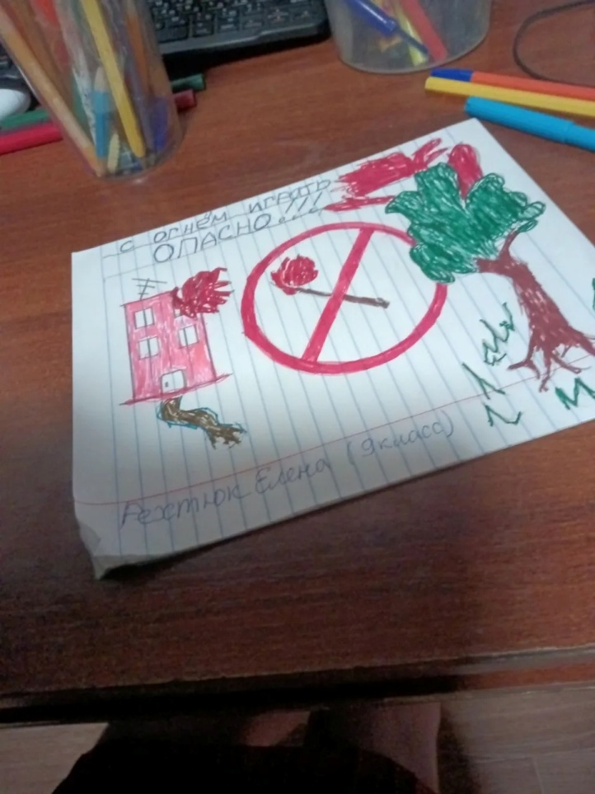
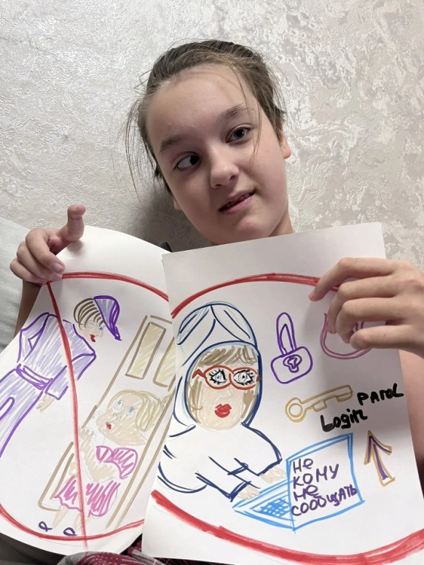
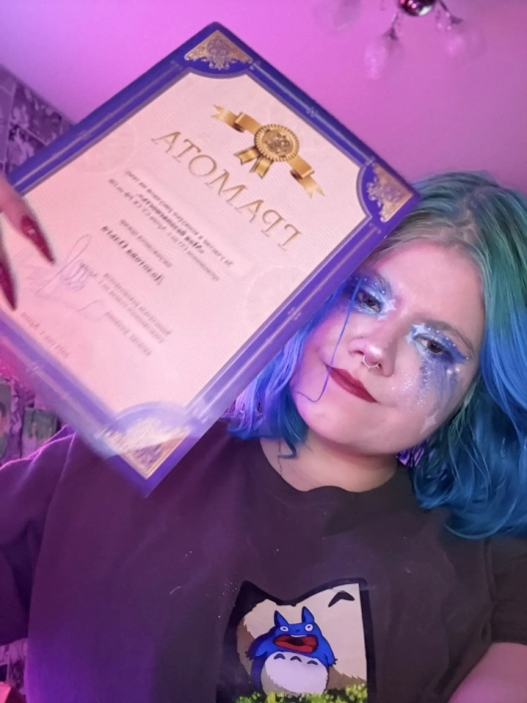
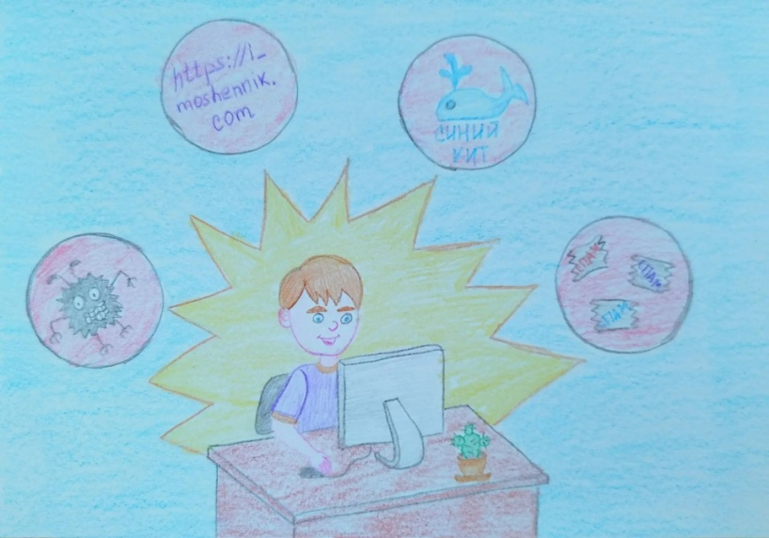
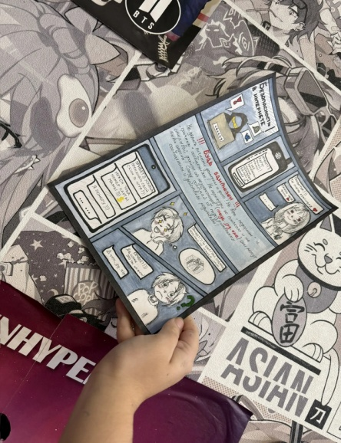

Slide 12
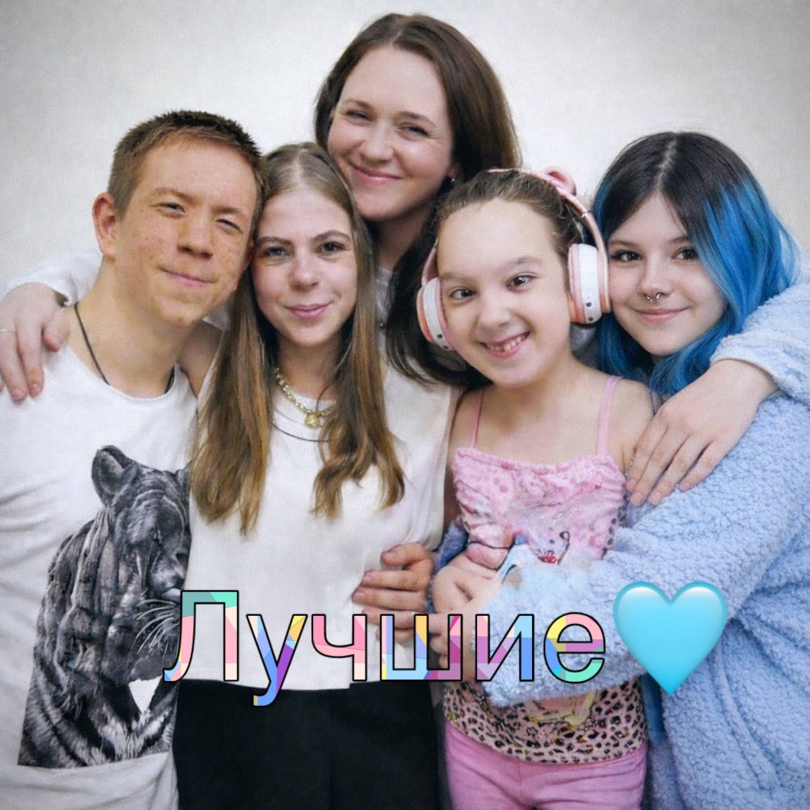
Детские инициативы:
Создание группы в мессенджерах для самостоятельного общения

Slide 13
Планы на ближайшее будущее:
Запуск проекта в социальных сетях
«мамина сказка».
Сказка – неотъемлемая часть жизни каждого ребенка, в ней сочетается и волшебство и мудрость. Мамина сказка – это про любовь и тепло. И наш проект хочет сделать сказку еще доступнее и ближе для каждого ребенка.

Slide 14

+79147964638
Инга Сергеевна Охлопкова
Педагог-психолог.
Приглашаю в проект
«Мамина сказка»

Slide 15
Спасибо за внимание!

